Slide 1
TP
MÉTODOS PREDICTIVOS PARA LA GESTIÓN · TRABAJO PRÁCTICO INTEGRADOR
¿Qué hace que una noticia se comparta?
Carga, limpieza y análisis exploratorio del dataset Online News Popularity (Mashable) para predecir la cantidad de veces que se comparte un artículo.
39.644
59
8
shares
artículos analizados
variables en la base
familias de variables
variable a predecir
Martina Bisio | Katherine Freites | Didier Detchemendy | Santiago Mesones | Leonardo Gomez | Lorenzo Cairola
Tecnicatura Universitaria en Gestión y Análisis de Datos · FCE-UBA · 2.º Cuatrimestre 2026

Slide 2
00
EL PLANTEO
Qué queremos predecir
Fuente: UCI Machine Learning Repository, dataset Online News Popularity.
Cada fila es un artículo publicado en Mashable durante dos años.
Cada columna describe su contenido, su publicación o su tono.
La variable objetivo es shares: cuántas veces se compartió en redes sociales.
Objetivo
Problema
shares es numérica y continua.
Regresión supervisada: se predice una cantidad.
PREGUNTA GUÍA
¿Qué características de un artículo —extensión, enlaces, tema, tono— se asocian con que se comparta más?
3

Slide 3
01
CARGA Y EXPLORACIÓN INICIAL
Qué datos hay: 8 familias de variables
7 Estructura del artículo
4 Enlaces y multimedia
6 Canal temático
9 Palabras clave (kw_*)
Largo del título y del texto, palabras únicas, longitud media, keywords.
Enlaces totales y propios, imágenes y videos.
Marcas 0/1: lifestyle, entretenimiento, negocios, redes, tecnología, mundo.
Cuán compartidas fueron históricamente las keywords del artículo.
3 Referencias
8 Día de publicación
5 Temas LDA
16 Sentimiento y subjetividad
Shares de los artículos de Mashable enlazados (mín., máx., prom.).
Día de la semana y marca de fin de semana.
Proporción de cada tópico; los 6 suman 1, por eso hay 5.
Polaridad y subjetividad del texto y del título.
58 predictoras + shares = 59 columnas. url y timedelta son no predictivas y se excluyen en 2.4.
4

Slide 4
02
LIMPIEZA Y PREPROCESAMIENTO
Controles de calidad: la base está sana
0
valores nulos
0
registros duplicados
OK
canales temáticos: cada artículo en 0 o 1 canal
OK
un solo día de publicación por artículo
39.643
de 39.644 con LDA que suma 1
id 31038
excluido: LDA = 0, sentimiento = 0, n_unique_tokens = 701
CRITERIO
Se excluyen url y timedelta (no explican) y un único registro con datos inconsistentes.
5

Slide 5
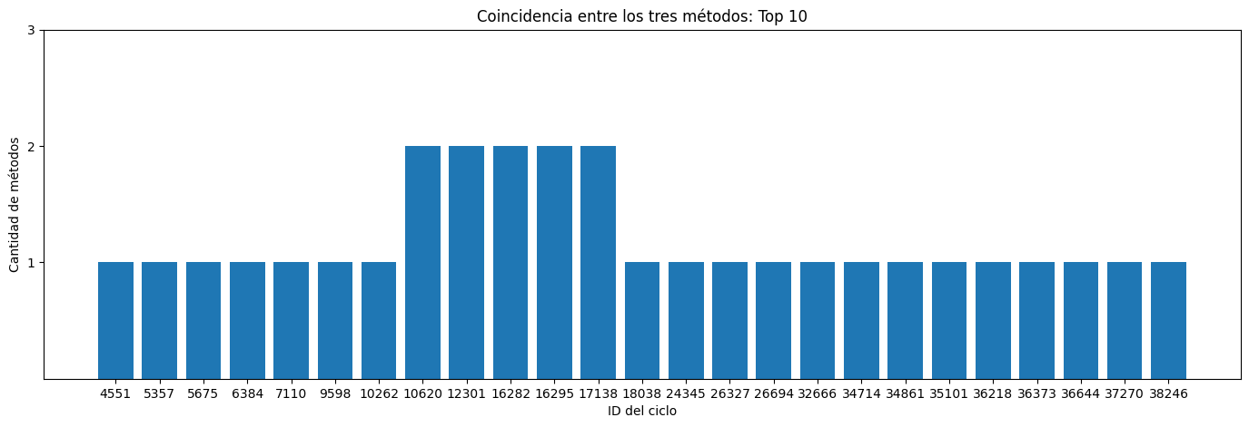
03
LIMPIEZA · OUTLIERS
Tres métodos para detectar atípicos
Mahalanobis
Distancia multivariada al centro de los datos.
LOF
Densidad local: aísla puntos en zonas ralas.
Coincidencia entre los tres métodos en el Top 10: 5 artículos aparecen en dos métodos.
Isolation Forest
DECISIÓN
Qué tan fácil se aísla un punto con árboles.
Los 5 casos tienen n_non_stop_words ≈ 1 (posible error de carga). Se conservan para analizarlos; los 1.181 artículos con 0 palabras también.
6

Slide 6
04
ANÁLISIS EXPLORATORIO · 3.1
Descriptivos: escalas muy distintas
Variable | Media | Desv. | Mín. | Mediana | Máx.
n_tokens_content | 546,5 | 471,1 | 0 | 409 | 8.474
num_hrefs | 10,9 | 11,3 | 0 | 8 | 304
num_imgs | 4,5 | 8,3 | 0 | 1 | 128
num_videos | 1,25 | 4,1 | 0 | 0 | 91
num_keywords | 7,2 | 1,9 | 1 | 7 | 10
average_token_length | 4,55 | 0,84 | 0 | 4,66 | 8,04
global_sentiment_polarity | 0,12 | 0,10 | -0,39 | 0,12 | 0,73
title_subjectivity | 0,28 | 0,32 | 0 | 0,15 | 1,00
kw_avg_avg | 3.136 | 1.318 | 0 | 2.870 | 43.568
Qué se ve
Escalas y rangos heterogéneos: de 0–1 a decenas de miles. Muchas variables con media por encima de la mediana (cola derecha).
IMPLICA
Habrá que revisar asimetrías y valores extremos antes de modelar.
Nueve variables elegidas como candidatas; no se asume que todas expliquen shares.
7

Slide 7
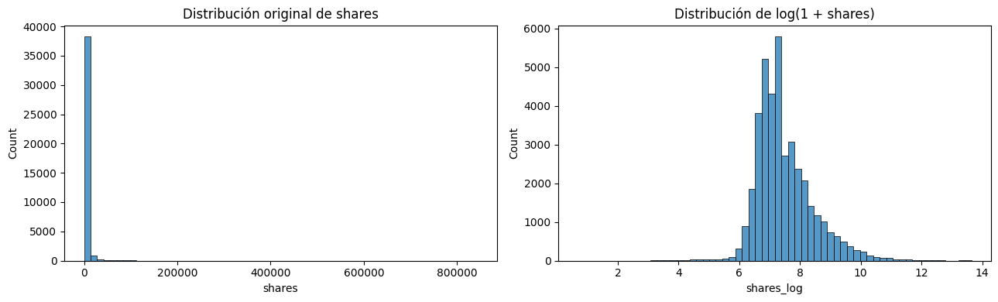
05
ANÁLISIS EXPLORATORIO · 3.2
La variable objetivo: muy asimétrica
3.395
1.400
843.300
≈ 34
media
mediana
máximo
asimetría
La mitad de los artículos tiene 1.400 shares o menos.
Pocos artículos virales elevan el promedio.
Límite de Tukey (Q3 + 1,5·RIC): 5.581 shares.
203 artículos ultra virales (> 50.000): episodios reales, no se eliminan.
shares original vs. log1p(shares)
DECISIÓN
Se trabaja con shares_log = log1p(shares): comprime la escala sin descartar información.
8

Slide 8
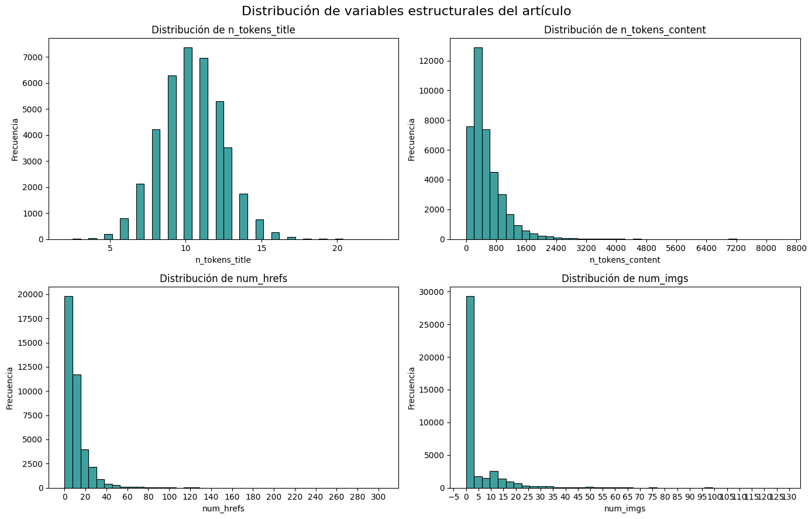
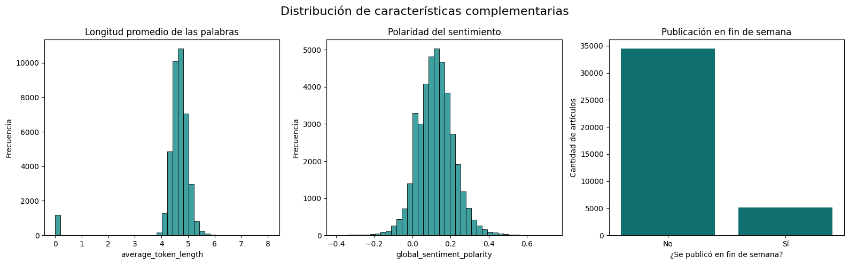
06
ANÁLISIS EXPLORATORIO · 3.3
La forma de los datos: sesgo y ceros
Longitud de palabra, polaridad y fin de semana.
Qué aporta
Texto, enlaces e imágenes con cola derecha; polaridad casi simétrica; ceros en average_token_length que son imposibles.
Variables estructurales: extensión, enlaces e imágenes.
PARA EL MODELO
Conviene transformar las variables muy sesgadas y resolver los ceros imposibles.
9

Slide 9
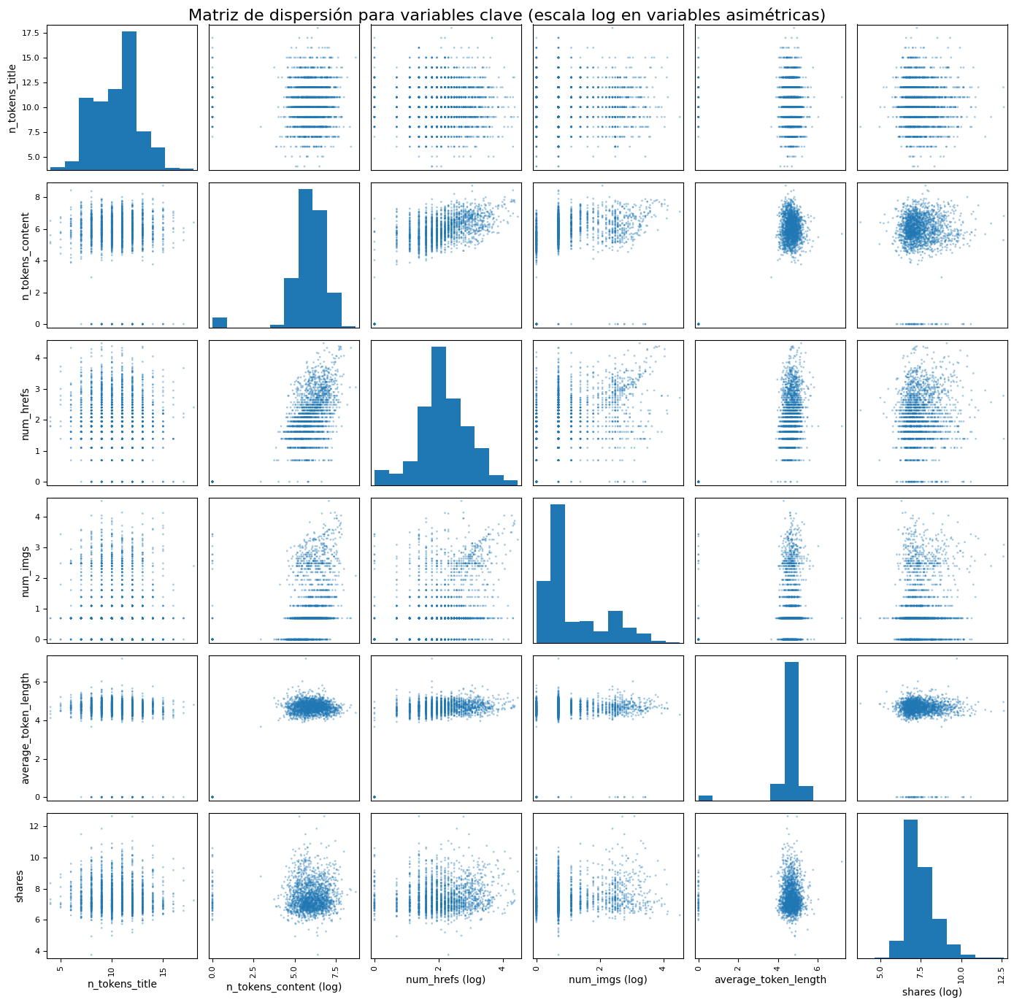
07
ANÁLISIS EXPLORATORIO · 3.4
Relaciones: sin patrones nítidos
Con shares (escala log) no aparece una relación lineal clara con ninguna variable.
Texto largo, enlaces e imágenes se mueven algo juntos, pero débilmente.
average_token_length: los ceros alinean puntos en los bordes.
No hay colinealidad fuerte dentro de estos seis predictores.
LECTURA
Ninguna variable aislada explica la viralidad: el modelo tendrá que combinar varias.
10

Slide 10
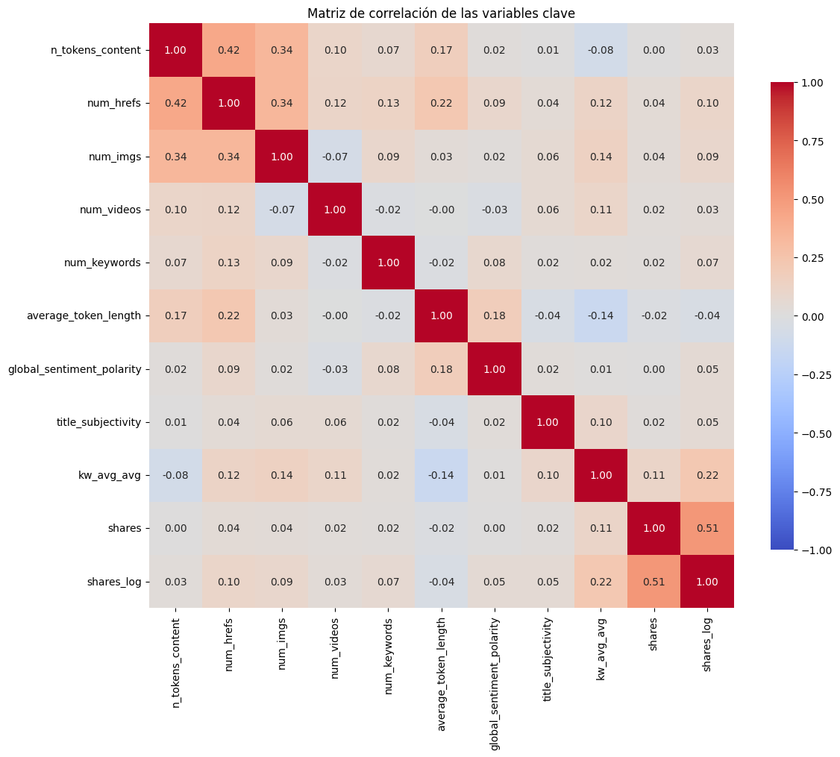
08
ANÁLISIS EXPLORATORIO · 3.5
Correlación con shares: débil
r = 0,11
correlación más alta con shares; sube a 0,22 con shares_log
Ninguna variable por sí sola predice bien.
La escala logarítmica mejora el vínculo.
El valor está en combinar variables.
CONCLUSIÓN
Es un problema difícil: se espera un poder predictivo moderado.
11

Slide 11
09
ANÁLISIS EXPLORATORIO · 3.6
Multicolinealidad: dicen lo mismo
361,7
20,6
7,7
Por qué importa
VIF inicial
tras 1.ª depuración
tras 2.ª depuración
Si dos predictores se mueven juntos, el modelo no distingue el aporte de cada uno y los coeficientes se vuelven inestables.
Factor de inflación de la varianza (VIF) del bloque de predictores.
n_unique_tokens y n_non_stop_*
miden casi lo mismo
data_channel_is_world y LDA_02
r = 0,84
DECISIÓN
Quedarse con un representante por bloque y evitar la trampa de las dummies (un día y un tópico LDA de referencia).
kw_avg_avg y kw_max_avg
r = 0,81
self_reference avg con min / max
r = 0,82 / 0,85
12

Slide 12
✓
PRINCIPALES HALLAZGOS
Qué nos deja la exploración
Datos sanos
Objetivo sesgado
Señal débil
Predictores redundantes
Sin nulos ni duplicados; solo se excluye 1 registro inconsistente.
Media 3.395 vs. mediana 1.400: se modela shares_log.
La mayor correlación con shares es r = 0,11 (0,22 en log).
VIF de 361,7 a 7,7 al depurar bloques correlacionados.
Siguiente paso: definición del problema, muestreo y modelos de regresión.

Slide 13
04
DEFINICIÓN DEL PROBLEMA
Qué pregunta queremos responder
PREGUNTA DE INVESTIGACIÓN
¿En qué medida las características de un artículo permiten predecir cuántas veces será compartido en redes sociales?
Objetivo general
Variable objetivo
Tipo de problema
Estimar la popularidad de los artículos comparando dos enfoques: regresión lineal múltiple (explicar) y Machine Learning (predecir).
shares_log = log(1 + shares). Se conserva shares para leer resultados en cantidad de compartidos.
Regresión supervisada. Población de trabajo: 39.643 artículos; predictoras: las 8 familias, sin url ni timedelta.
Los tres objetivos específicos: asociaciones significativas (sección 6), capacidad predictiva (7) y comparación de enfoques (8).
14

Slide 14
04
DEFINICIÓN DEL PROBLEMA
Necesidad del modelo e hipótesis
Un medio digital necesita saber qué rasgos de sus notas se asocian con mayor circulación.
Límite 1: se hallan asociaciones, no causas.
Límite 2: correlaciones individuales débiles, se espera poder predictivo moderado.
Un modelo es útil si mejora una referencia simple (predecir siempre la mediana).
Hipótesis | Variables | Esperado
H1 Multimedia | num_imgs, num_videos | Positiva
H2 Extensión | n_tokens_content, n_tokens_title | Sin signo fijo
H3 Temática | data_channel_*, LDA_* | Difiere por tema
H4 Sentimiento | polaridad, subjetividad | Sin signo fijo
H5 Keywords previas | kw_avg_avg y kw_* | Positiva
Se evaluarán en las secciones 6 y 7; su planteo no implica causalidad.
15

Slide 15
05
MUESTREO E INFERENCIA
Una muestra aleatoria de 750 artículos
39.643
750
1,89 %
0,9905
población (N)
muestra (n)
fracción de muestreo n/N
corrección por población finita
Cómo se extrajo
Por qué 750 y no 50
Muestreo aleatorio simple sin reposición, semilla fija (42). Cero artículos repetidos. Estratificado, por conglomerados y sistemático quedan como alternativas, no se aplicaron.
Con n = 50 los promedios de shares_log se dispersan 3,79 veces más que con n = 750. Y con pocas observaciones, 28 predictores darían un modelo inestable.
LECTURA
El factor cercano a 1 indica que la corrección por población finita casi no cambia los errores.
16

Slide 16
05
MUESTREO · 5.2
¿La muestra se parece a la población?
Variable | Media población | Media muestra | Dif. en desvíos
shares | 3.395 | 3.234 | -0,014
shares_log | 7,476 | 7,488 | 0,013
n_tokens_content | 546,5 | 526,1 | -0,043
num_hrefs | 10,88 | 9,98 | -0,080
num_imgs | 4,54 | 4,24 | -0,037
num_videos | 1,25 | 1,15 | -0,024
kw_avg_avg | 3.136 | 3.127 | -0,007
global_sentiment_polarity | 0,119 | 0,122 | 0,030
0,983
0,417
p-valor chi² (canal temático)
p-valor binomial (fin de semana)
Qué muestra
Las 8 diferencias son menores a 0,1 desvíos. Canal temático y fin de semana sin diferencias significativas.
CAUTELA
Las medias coinciden, pero el desvío de shares es 6.283 en la muestra frente a 11.627 en la población.
17

Slide 17
05
MUESTREO · 5.3 Y 5.4
Inferencia: media bien, varianza no
Media de shares
Varianza de shares
IC 95 %: 2.784 a 3.685, contiene la media poblacional (3.395). Prueba t: p = 0,483. Margen de error ≈ 13,9 %. En log, el margen baja a 0,89 %.
Muestra 39,5 M vs. población 135,2 M (cociente 0,292). Ni el IC chi² ni el bootstrap contienen la varianza poblacional.
13,2 %
55,2 %
203 vs 3
EN LOG
Para shares_log la varianza sí queda dentro del IC.
de la varianza lo aporta 1 artículo
la aportan los 10 más compartidos
artículos > 50.000: población vs. muestra
La cola extrema de unos pocos artículos virales no entra por completo en una muestra de 750.
18

Slide 18
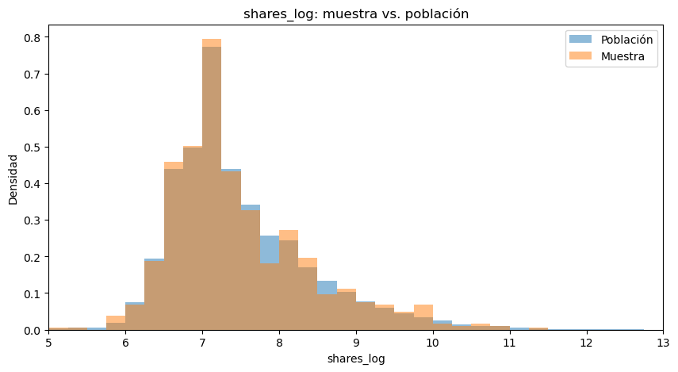
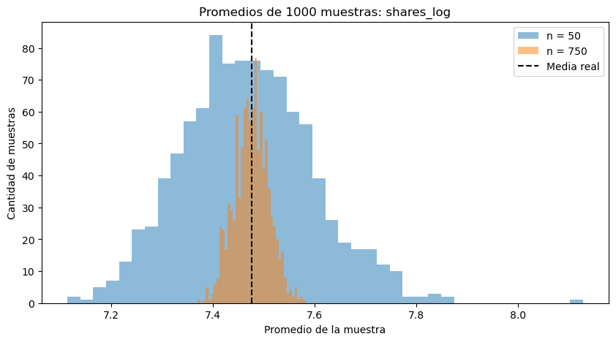
05
MUESTREO · 5.5
La distribución se conserva
shares_log: muestra vs. población (KS p = 0,954).
Promedios de 1.000 muestras: n = 50 vs. n = 750.
CONCLUSIÓN
La muestra reproduce bien la forma de shares_log; más observaciones dan estimaciones más estables.
19

Slide 19
06
MODELO ESTADÍSTICO: REGRESIÓN LINEAL
Regresión múltiple: 28 predictores
Variable objetivo
Trampa de las dummies
Dos ajustes
shares_log = log1p(shares), para reducir la asimetría. Estimación por mínimos cuadrados (OLS).
Categorías de referencia excluidas: canal world y domingo. También se excluye is_weekend.
Con la muestra de 750 y con la base completa, mismas variables, para comparar estabilidad.
0,146
0,112
0,100
0,099
R² muestra
R² ajustado muestra
R² base completa
R² ajustado base
El R² de la muestra se infla: con 28 predictores y n = 750 el ajustado cae a 0,112.
20

Slide 20
06
REGRESIÓN · BASE COMPLETA
Qué variables se asocian con shares_log
Variable | Coef. | t | Efecto
kw_avg_avg | 0,00013 | 34,7 | Positivo
data_channel_is_socmed | +0,354 | 17,5 | Positivo
data_channel_is_tech | +0,226 | 16,7 | Positivo
global_subjectivity | +0,693 | 13,0 | Positivo
num_hrefs | +0,0058 | 11,8 | Positivo
average_token_length | -0,112 | -11,5 | Negativo
data_channel_is_entertainment | -0,133 | -10,0 | Negativo
weekday (lun–vie vs. domingo) | -0,23 a -0,30 | -11 a -15 | Negativo
Qué dice
Cada punto es la asociación con el resto de las variables constantes, medida en log.
OJO
n_tokens_content y n_unique_tokens no son significativas. Una asociación no es una causa.
Modelo ordenado por p-valor; todas las listadas tienen p < 0,001.
21

Slide 21
06
REGRESIÓN · 6.6 Y 6.7
Muestra vs. base: misma dirección
Métrica | Muestra (n=750) | Base completa
R² | 0,146 | 0,100
R² ajustado | 0,112 | 0,099
Prob. (F) | 1,4e-12 | ≈ 0
Error estándar residual | 0,874 | 0,882
Estabilidad
Casi todos los coeficientes tienen el mismo signo; solo n_tokens_title lo invierte. Los errores estándar son mucho menores con la base completa.
Qué detecta la muestra
CUIDADO
Son medidas de ajuste dentro de los datos, no de predicción. Eso se evalúa en Machine Learning.
Solo kw_avg_avg, num_hrefs, num_videos, entertainment, lunes y martes son significativas; la base completa detecta muchas más.
22

Slide 22
07
MACHINE LEARNING
Random Forest: de base a optimizado
31.714
7.929
0,870
± 0,014
entrenamiento (80 %)
prueba (20 %)
RMSE medio validación cruzada
desvío entre los 5 folds
Modelo 1: Random Forest base
Modelo 2: optimizado
Parámetros iniciales, validación cruzada de 5 particiones sobre entrenamiento. No requiere estandarizar las variables.
RandomizedSearchCV (10 combinaciones, 5 folds): 300 árboles, profundidad 15, min_samples_split 5, min_samples_leaf 4.
Misma partición (random_state = 42) para comparar los modelos en condiciones equivalentes.
23

Slide 23
07
MACHINE LEARNING · 7.4.2
Ada-Boost: el tercer modelo
Qué es
Configuración base
Ensamble que entrena árboles de forma secuencial: cada uno corrige los errores del anterior. Random Forest, en cambio, promedia árboles independientes.
Árboles de profundidad 1, 1.000 iteraciones y learning rate de 0,001. Se evalúa con validación cruzada de 5 y de 10 folds.
0,9065
0,9067
0,8702
LECTURA
Con 5 o 10 folds el resultado es casi idéntico. Y queda peor que Random Forest base.
RMSE de CV, 5 folds
RMSE de CV, 10 folds
RMSE de CV de Random Forest base
Ada-Boost base fue peor que Random Forest base en los cinco folds de validación cruzada.
24

Slide 24
07
MACHINE LEARNING · 7.4.2.2
Optimizado: Bayesian gana por poco
Métrica | Random Search | Bayesian Search
Hiperparámetros | 300 árboles, lr 0,01, prof. 6 | 100 árboles, lr 0,01, prof. 6
RMSE de CV | 0,8809 | 0,8771
RMSE en Test | 0,87 | 0,87
MAE en Test | 0,67 | 0,65
R² en Test | 0,1157 | 0,1250
Qué mejoró
El RMSE de CV bajó de 0,9065 a ≈ 0,88 al pasar de árboles de profundidad 1 a 6.
Cuidado
Ambas eligen lr 0,01 y profundidad 6, los límites de los rangos. La ventaja de Bayesian (≈ 0,009 de R²) sale de una sola partición.
LECTURA
Mejora clara frente al modelo base, pero sin superar a Random Forest (R² de 0,141).
25

Slide 25
07
MACHINE LEARNING · 7.5 Y 7.6
Random Forest queda primero
Métrica | OLS | Random Forest | Ada-Boost Bayes | Ada-Boost Random
MAE | 0,657 | 0,640 | 0,65 | 0,67
RMSE | 0,879 | 0,858 | 0,87 | 0,87
R² | 0,100 | 0,141 | 0,1250 | 0,1157
Lectura
Random Forest es el mejor en las tres métricas. Ada-Boost supera a OLS en RMSE y R². Con Random Search su MAE (0,67) queda incluso por encima del de OLS.
Y AUN ASÍ
Ningún modelo supera un R² de ≈ 0,14: explican una parte pequeña de la popularidad.
26

Slide 26
07
MACHINE LEARNING · 7.7
Qué variables pesan más
Qué dice
kw_avg_avg encabeza con 0,195, casi el doble que la segunda. Coincide con OLS.
CUIDADO
La importancia no indica dirección ni causa, y se reparte entre variables correlacionadas.
27

Slide 27
07
MACHINE LEARNING · 7.8
Sobreajuste: generaliza menos
Métrica | Entrenamiento | Prueba
MAE | 0,479 | 0,640
MSE | 0,420 | 0,737
RMSE | 0,648 | 0,858
R² | 0,515 | 0,141
0,515
0,141
R² en entrenamiento
R² en prueba
Qué hicimos
Se limitó la complejidad con max_depth, min_samples_split y min_samples_leaf.
CONCLUSIÓN
Aun optimizado, el modelo ajusta mucho mejor lo que ya vio. Lo que vale es el resultado en prueba.
28

Slide 28
08
ESTADÍSTICA VS. MACHINE LEARNING
Tres enfoques, complementarios
Regresión (OLS)
Random Forest
Ada-Boost
Selección
Explica. Coeficientes y p-valores permiten contrastar hipótesis, con supuestos que hay que revisar.
Predice. Capta no linealidades e interacciones; menos interpretable, su importancia no muestra dirección.
Boosting secuencial: menos transparente y no se paraleliza. R² de 0,125: mejor que OLS, peor que Random Forest.
Random Forest: el mejor en las tres métricas (RMSE 0,858; R² 0,141), con la salvedad del sobreajuste.
ANTES DE PRODUCCIÓN
Validar con datos nuevos y de otros períodos, y monitorear el rendimiento en el tiempo.
29

Slide 29
09
CONCLUSIONES
Validación de las hipótesis
Hipótesis | Resultado | Evidencia
H1 Multimedia | A favor | num_imgs y num_videos positivas y significativas (OLS completa)
H2 Extensión | Parcial | n_tokens_content no significativa; average_token_length sí
H3 Temática | A favor | Canales entretenimiento, lifestyle, negocios, social media y tech difieren de world
H4 Sentimiento | Parcial | global_subjectivity significativa; polaridad no; ambas pesan en RF
H5 Keywords | A favor | kw_avg_avg positiva y la de mayor importancia en RF
Son asociaciones estadísticas; no demuestran que un cambio en la variable provoque más compartidos.
30

Slide 30
09
CONCLUSIONES
Limitaciones y mejoras posibles
Limitaciones
Variables que ayudarían
Un solo medio (Mashable) y dos años.
shares no mide todo el alcance.
Datos observacionales: sin causalidad.
Sobreajuste: R² de 0,515 a 0,141.
Sin validación temporal ni modelo de referencia simple (mediana).
Ada-Boost: óptimos en el borde del rango y ventaja de Bayesian en una sola partición.
Audiencia (agregada y anonimizada).
Impresiones, clics y alcance por plataforma.
Autor: trayectoria y popularidad previa.
Horario, mes, feriados y contexto externo.
Solo variables conocidas antes de publicar.
31

Slide 31
09
CONCLUSIÓN FINAL
Se explica una parte; no todo
Qué influye
Qué modelo
Con qué alcance
Qué sigue
Keywords previas, temática, multimedia y subjetividad se asocian con los compartidos.
Random Forest gana en prueba: R² 0,141 frente a 0,125 de Ada-Boost y 0,100 de OLS.
Ningún modelo supera R² ≈ 0,14 y hay cierto sobreajuste: es apoyo, no reemplaza el criterio editorial.
Validar con otros períodos y sumar información nueva (audiencia, difusión): cambiar de algoritmo no alcanza.

